Slide 1
Aula 5
Mapeamento EER - Relacional
Bruno Elias Penteado
bruno.penteado@unesp.br

Slide 2
Agenda
Mapeamento ER para Modelo Relacional
  7 passos
Mapeamento de construtos EER para Modelo Relacional
  Generalização/especialização

Slide 3
Mapeamento entre esquemas
MER → Modelo conceitual
  Usado para especificar conceitualmente a estrutura dos dados de uma aplicação → Projeto conceitual
  Pode ser reaproveitado em qualquer modelo de dados apropriado
Modelo Relacional → Modelo de implementação
  Usado para apoiar a implementação de aplicações → Projeto lógico
  SGBDR: SBGD baseado no modelo relacional

Slide 4
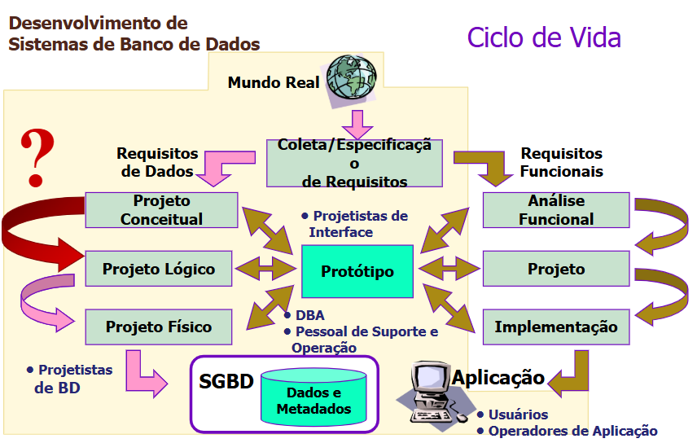

Slide 5
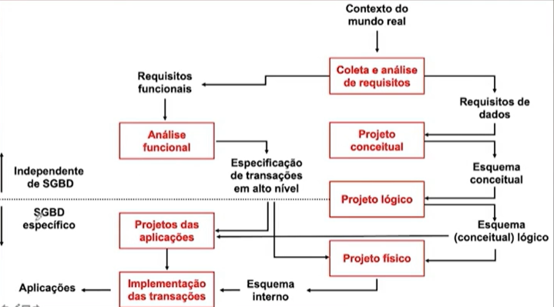

Slide 6
Mapeamento entre esquemas
Mapeamento
  Permite “traduzir” esquemas criados com um modelo semântico (MER) para um esquema utilizando um modelo de implementação (MRel), preservando as propriedades do modelo semântico
Mapeamento MER – Relacional
  Procedimento básico executado em 7 passos

Slide 7
Revisando...
Restrições do Modelo Relacional
  Atributos atômicos
  Domínio (Dom(A) e nullability)
  Chave (PK, SK, uniqueness)
  Integridade de entidade (PK not null)
  Integridade referencial (FK)

Slide 8
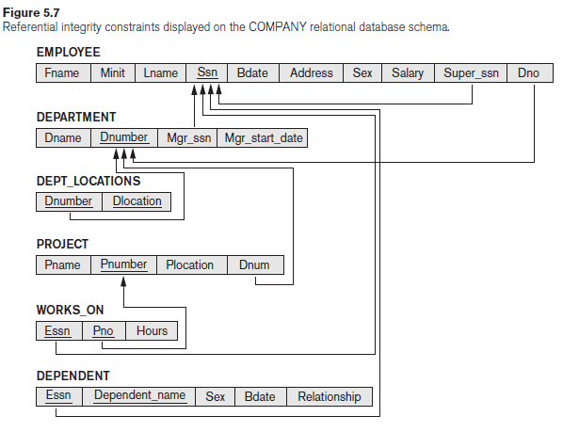
Revisando...
Notação do modelo Relacional
Ex.:
  Aluno(Nome, RA, Curso)
  ou
  Aluno={Nome, RA, Curso}
  ou
  Aluno(Nome: string, RA: integer, Curso: string)

Slide 9
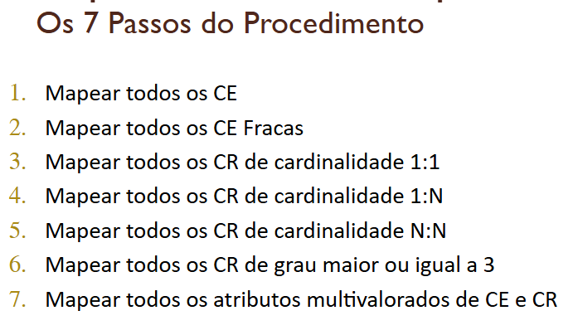
Mapeamento MER- MRelacional
Algoritmo com 7 passos

Slide 10
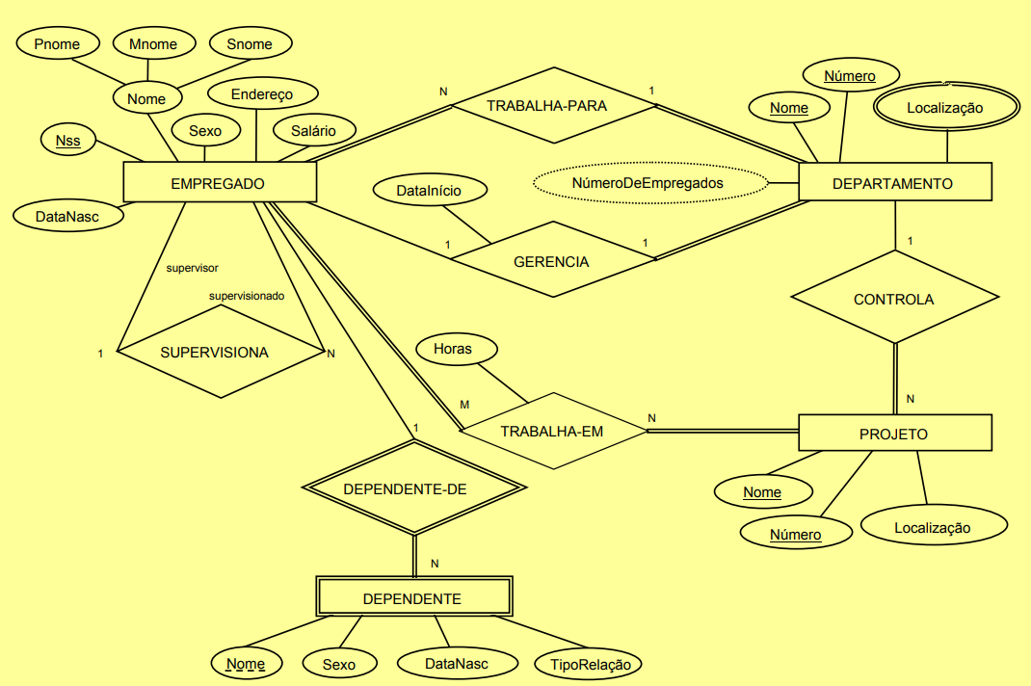

Slide 11
Passo 1
Mapeando conjuntos de entidades fortes que não fazem parte de Generalização
  Para cada tipo entidade forte em um MER é criada uma Relação (Tabela) no modelo Relacional
  Tabela inclui todos os atributos simples e os componentes simples dos atributos compostos
  Um atributo-chave da entidade é escolhido como chave primária da tabela recém-criada

Slide 12
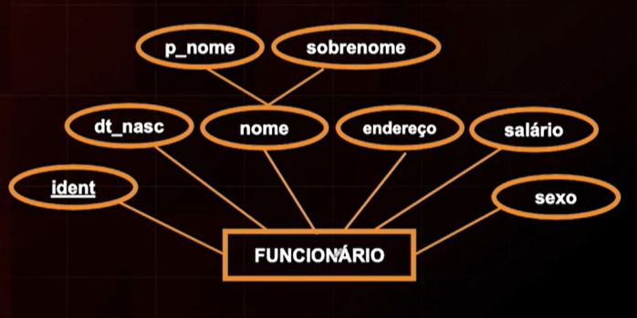
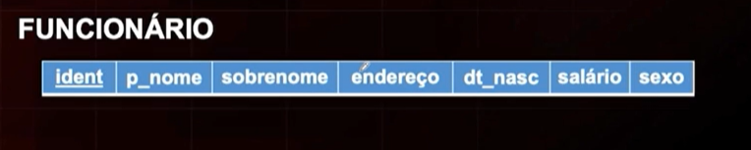
Passo 1

Slide 13
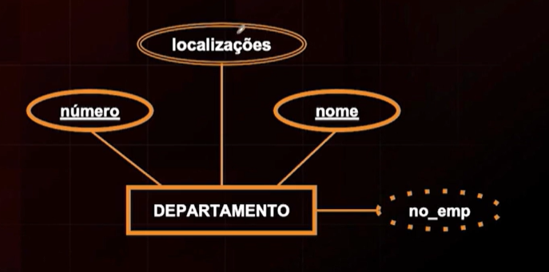
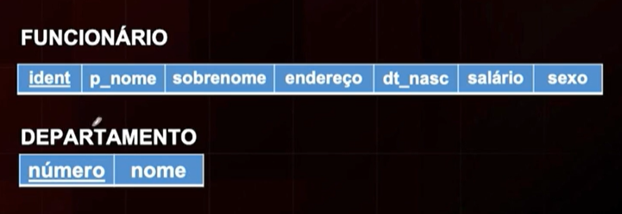
Passo 1
Outros tipos de atributos não entram por enquanto
  Multivalorado
  Derivado

Slide 14
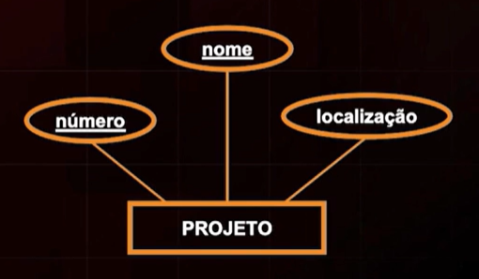
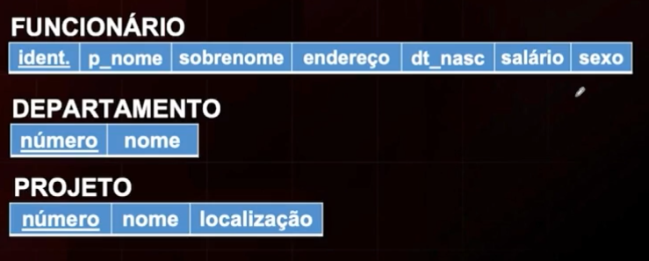
Passo 1
Quando existir mais de um atributo-chave natural do CE, eleja uma como PK

Slide 15
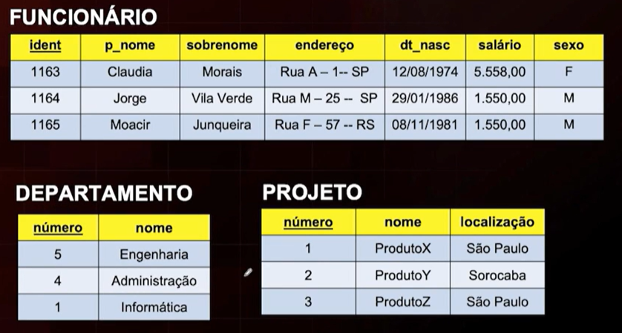
Passo 1

Slide 16
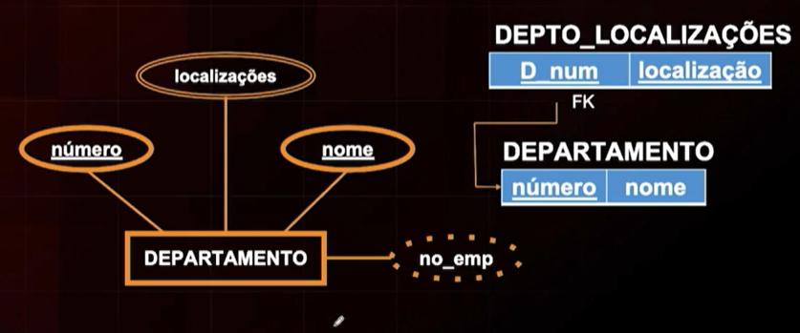
Passo 2
Mapeando atributos multivalorados
  Para cada um é necessário criar nova Relação (Tabela)
  Tabela incluirá o atributo A multivalorado + o atributo PK da tabela que representa o tipo de entidade no qual o atributo foi especificado
  O atributo PK será uma FK desta nova tabela
  A PK desta nova tabela será a combinação de A e PK

Slide 17
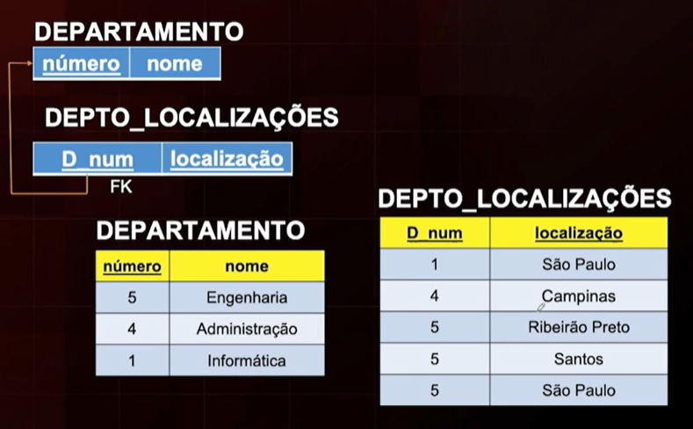
Passo 2

Slide 18
Passo 3
Mapeando conjuntos de entidades fracas
  Para cada tipo entidade fraca no MER é criada uma nova Relação (Tabela) no Modelo Relacional
  Tabela inclui todos os atributos simples (e os componentes simples de atributos compostos) + inclui como atributo FK a chave da entidade forte associada à entidade fraca
  A PK da tabela criada é a combinação do atributo-chave da entidade forte + atributo-chave parcial da entidade fraca

Slide 19
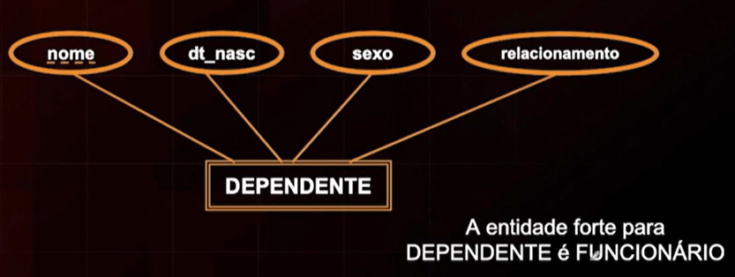
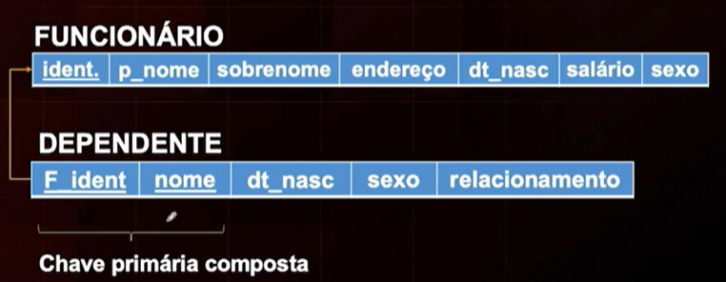
Passo 3

Slide 20
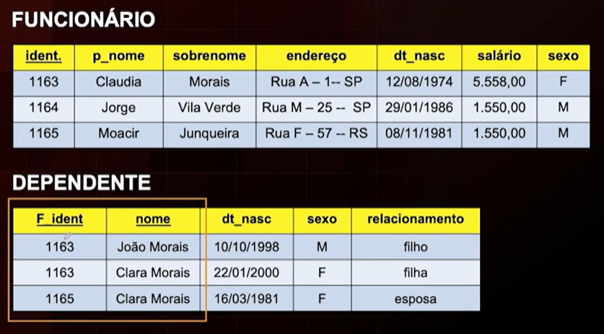
Passo 3

Slide 21
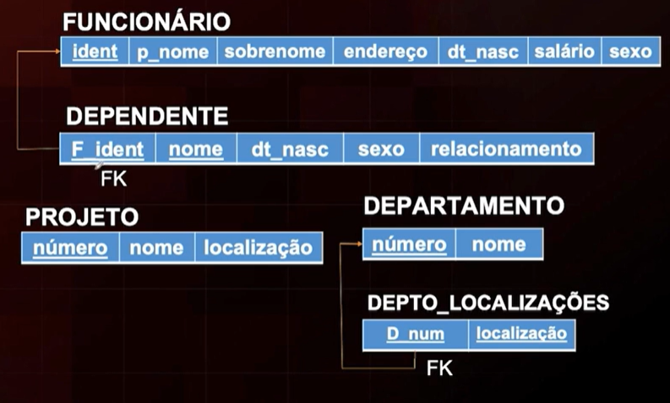
Passo 3 – modelo parcial

Slide 22
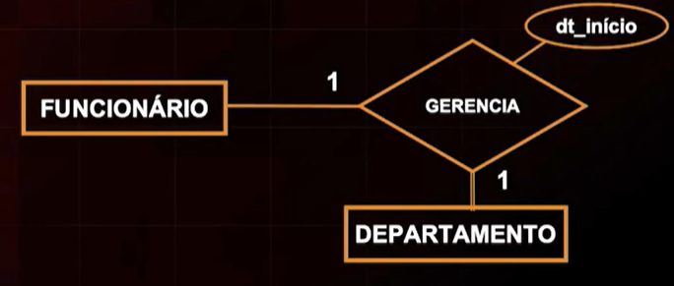
Passo 4
Mapeando relacionamentos binários com cardinalidade 1:1
  Para cada tipo relacionamento binário 1:1 no MER, identifique as tabelas S e T que correspondem aos tipos entidade participantes no relacionamento

Slide 23
Passo 4
3 opções de abordagem:
  Chave estrangeira (mais comum)
  Relação unificada
  Relação do relacionamento / referência cruzada

Slide 24
Passo 4
Mapeando tipos de relacionamentos binários com cardinalidade 1:1
  A) Abordagem da chave-estrangeira (FK)
    Escolha uma tabela S e inclua nela, como FK, a PK de T
    Se houver tipo entidade com participação total envolvido no relacionamento, escolhê-lo para o papel de S será a melhor opção
    Inclua todos os atributos simples e os componentes simples dos atributos compostos, do tipo relacionamento como atributo de S

Slide 25
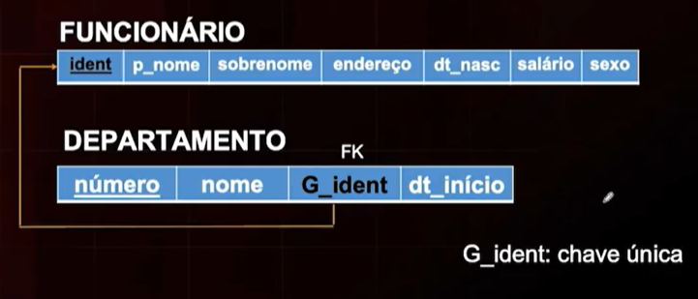
Passo 4
Mapeando relacionamentos binários com cardinalidade 1:1
  Abordagem da chave-estrangeira (FK)
    Escolhendo DEPARTAMENTO para o papel de S
Notes:
Depto é participação total

Slide 26
Passo 4
Mapeando tipos de relacionamentos binários com cardinalidade 1:1
  B) Abordagem da relação unificada
    Unifique os dois tipos entidade e o tipo relacionamento em uma única Tabela
    Possível quando ambos os tipos entidade possuem participação total, indicando que as duas relações referentes aos tipos entidade participantes do relacionamento possuem sempre o mesmo número de registros

Slide 27
Passo 4
Mapeando tipos de relacionamentos binários com cardinalidade 1:1
  C) Abordagem de referência cruzada
    Crie uma terceira Tabela para atuar como referência cruzada das chaves-primárias de cada uma das tabelas S e T
    Nova Tabela incluirá as PK de S e T como chaves-estrangeiras
    A PK da nova Tabela será uma das duas FK – a outra PK será chave única

Slide 28
Passo 5
Mapeando tipos de relacionamentos binários com cardinalidade 1:N
  Para cada tipo relacionamento regular binário 1:N, identifique a tabela S que representa o tipo entidade que participa do tipo relacionamento uma vez
  Inclua a PK da tabela T (a outra entidade do relacionamento) como FK em S
  Inclua como atributo de S todos os atributos simples (e os componentes simples de atributos compostos) do tipo relacionamento
    Referência cruzada também pode ser usada

Slide 29
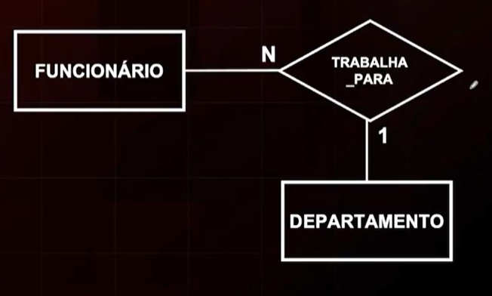
Passo 5

Slide 30
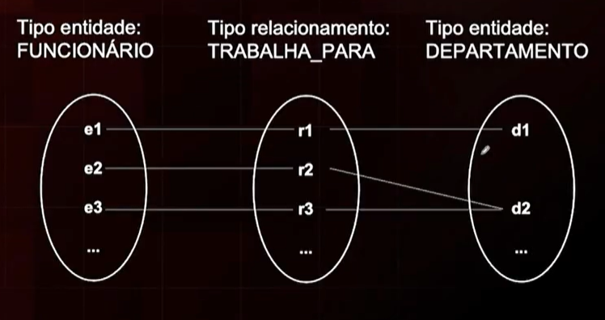
Passo 5

Slide 31
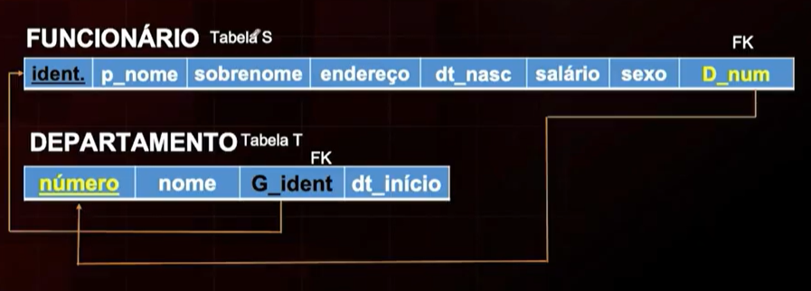
Passo 5

Slide 32
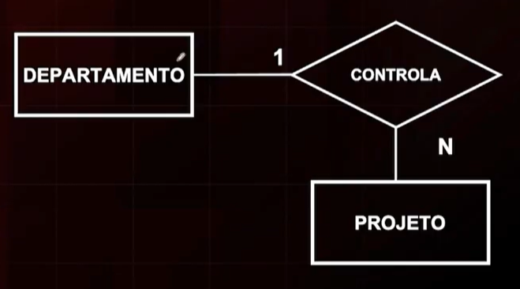
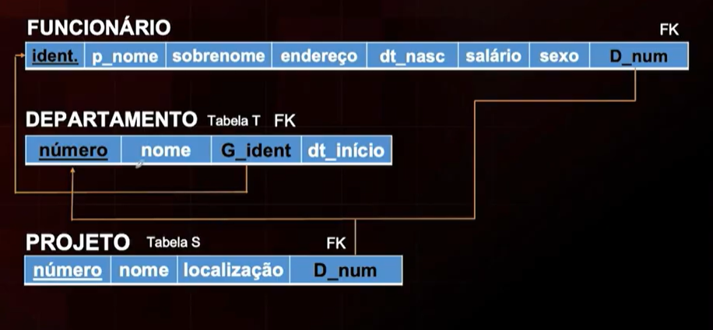
Passo 5

Slide 33
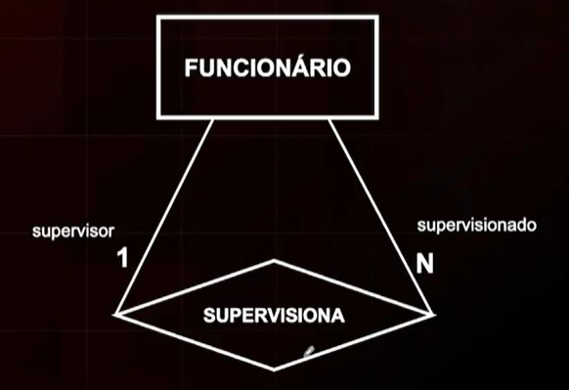
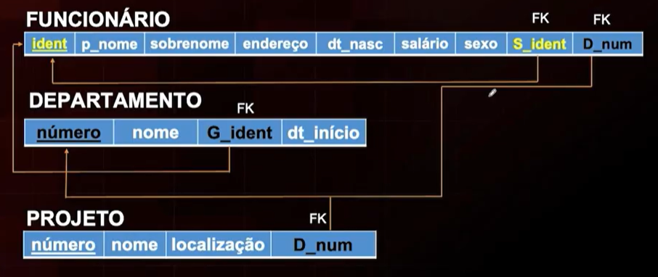
Passo 5
Autorrelacionamento

Slide 34
Passo 6
Mapeando tipos de relacionamentos binários com cardinalidade M:N
  Para tipo relacionamento binário M:N crie uma nova Tabela para representar o relacionamento
  Inclua como FK na nova Tabela as PK das tabelas que representam as entidades participantes do relacionamento
  A PK da nova tabela é a combinação dessas FK
  Também inclua todos os atributos simples (e componentes simples de atributos compostos) como atributos na nova tabela

Slide 35
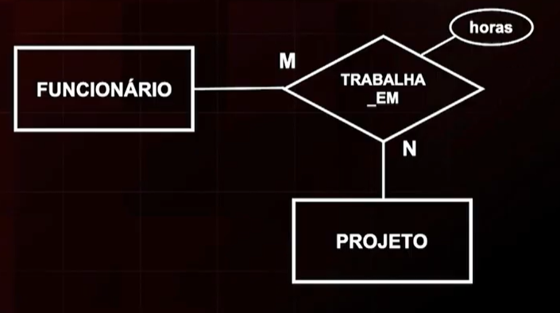
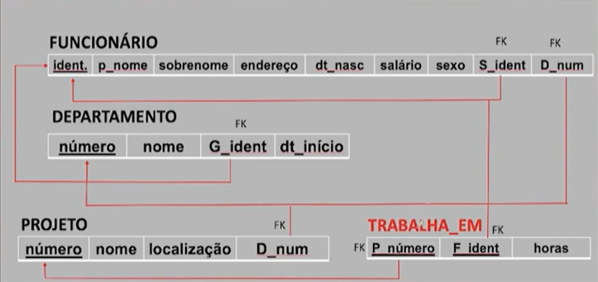
Passo 6

Slide 36
Passo 7
Mapeando tipos de relacionamentos n-ários
  Crie uma nova Tabela com referência cruzada que representa os tipos de entidade participantes
  Também inclua todos os atributos simples do tipo de relacionamento (e componentes simples de atributos compostos) como atributos na nova tabela
  A PK da nova Tabela é a combinação todas as FK dos tipos de entidade participantes

Slide 37
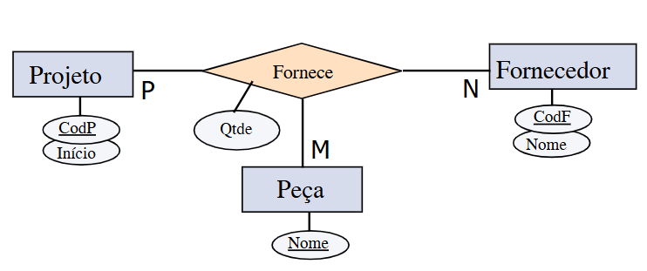
Passo 7
Mapeando tipos de relacionamentos n-ários

Slide 38
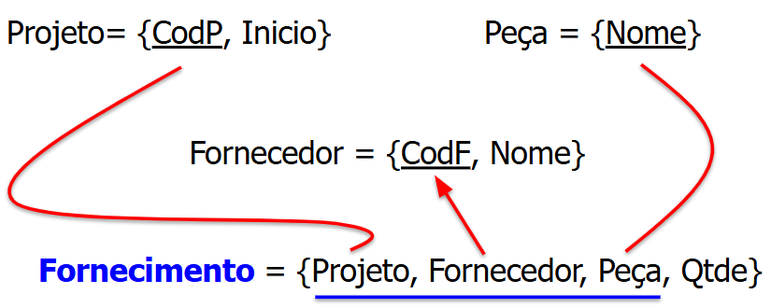
Passo 7
Mapeando tipos de relacionamentos n-ários

Slide 39
Mapeamento ER para Modelo Relacional
Modelo ER | Modelo Relacional
Tipo de entidade | Relação de entidade
Tipo de relacionamento 1:1 ou 1:N | Chave-estrangeira
Tipo de relacionamento M:N | Relação de relacionamento e 2 FK
Tipo de relacionamento n-ário | Relação de relacionamento e n FK
Atributo simples | Atributo
Atributo composto | Conjunto de atributos com componentes simples
Atributo multivalorado | Relação e FK
Conjunto de valores | Domínio
Atributo-chave | Chave-primária (ou secundária)
Notes:
Tabela sumariza a correspondência entre os construtos e restrições dos Modelos ER e Relacional

Slide 40
Mapeamento ER-Relacional

Slide 41
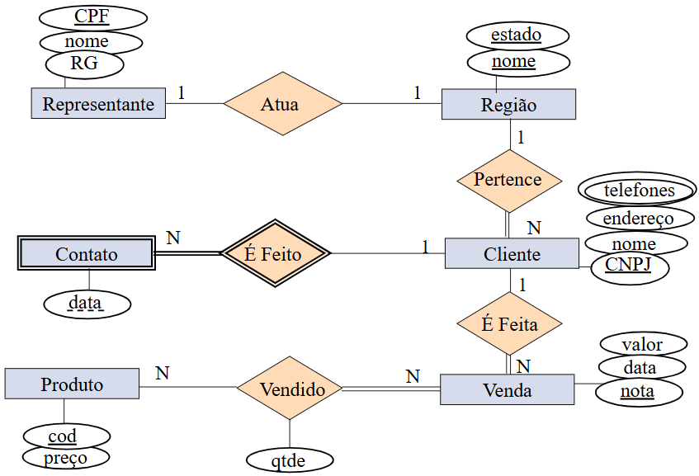
Exercício

Slide 42
Exercício
REGIAO (Estado, Nome)
REPRESENTANTE (CPF, Nome, RG, Estado, Nome)
CLIENTE (CNPJ, Nome, Endereco, Estado, Nome)
TEL_CLIENTE (CNPJ, telefone)
CONTATO (CNPJ, Data)
VENDA (Nota, Data, Valor, CNPJ)
PRODUTO (Cod, Preço)
VENDA_PRODUTO (Cod_Produto, Nota_Venda, Qtde)

Slide 43
Agenda
Mapeamento ER para Modelo Relacional
  7 passos
Mapeamento de construtos EER para Modelo Relacional
  Generalização/especialização

Slide 44
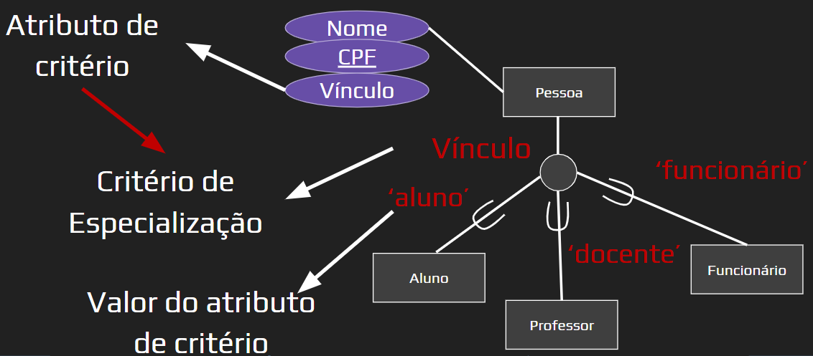
Generalização

Slide 45
Generalização
4 opções para mapeamento:
  Múltiplas relações – superclasse e subclasses
  Múltiplas relações – somente subclasses
  Única relação – um atributo de tipo
  Única relação – múltiplos atributos de tipo

Slide 46
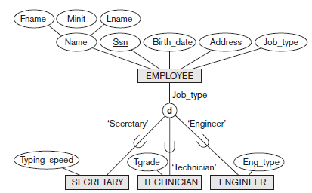
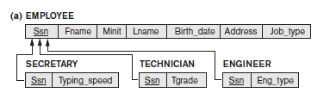
Opção A
Múltiplas relações – superclasse e subclasses
  Cada subclasse gera uma nova relação (Tabela), tendo suas respectivas PK iguais à PK da superclasse
Notes:
E se não for disjunto?

Slide 47
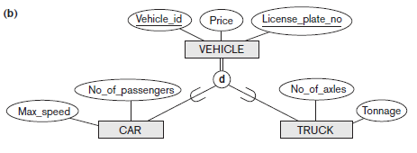

Opção B
Múltiplas relações – somente relações de subclasses
  Subclasses incorporam atributos da superclasse

Slide 48
Opção C
Relação única com um atributo de tipo
  Uma única Relação (Tabela), que agrega todos os atributos das subclasses

Slide 49
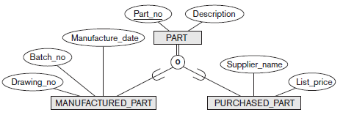
Opção D
Única relação com múltiplos tipos de atributos
  Agrega todos os atributos das subclasses + atributos booleanos para indicar o tipo

Slide 50
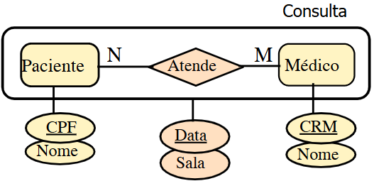
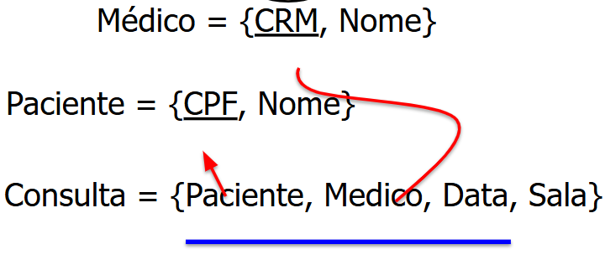
Agregação
Regra geral
  Criar Relação (Tabela) que represente a agregação, com PK composta

Slide 51
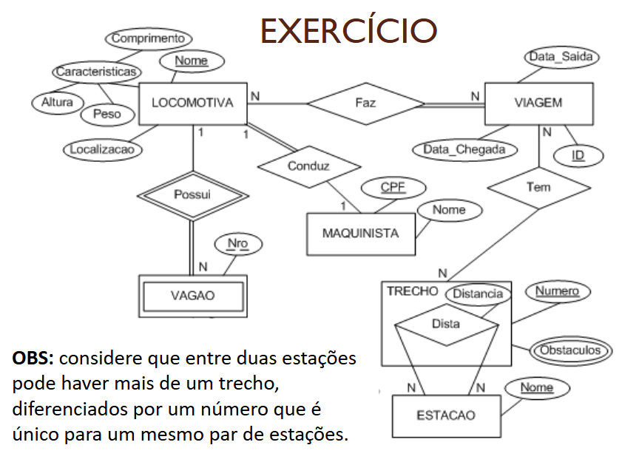
Exercício

Slide 52
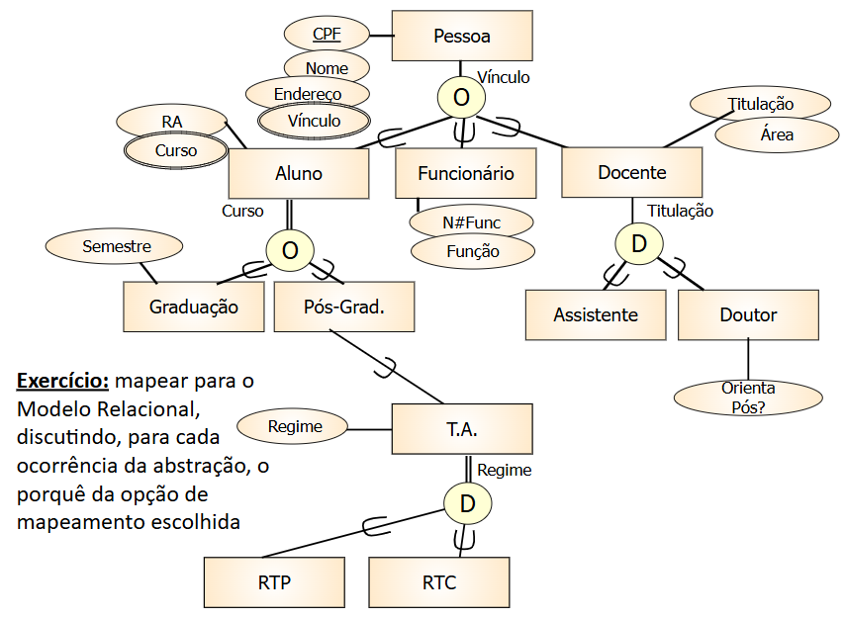
Exercícios

Slide 53
Atividade
No Classroom:
  Refinar o MER com atualizações
  Escrever o texto descrevendo o minimundo sendo modelado
  Fazer o mapeamento para o Modelo Relacional

Slide 54
Seminários
Seminários BD:
Chave-valor [Giovana]
Documentos [Isaac]
Colunar [Mariana]
Geoespacial [David]
Séries temporais
Vetorial [João]
Grafo propriedades [Mateus]
Grafo RDF [Felipe]
Eventos [Enrico]
Multimodal
Para cada um (20 min):
Quando surgiu
Características do modelo de dados (como organiza os dados)
Vantagens e limitações
Aplicações comuns
Exemplos de SGBDs comerciais
Executar um exemplo

Slide 55
Referências bibliográficas
ELMASRI, Ramez; NAVATHE, Shamkant B. Sistemas de Banco de Dados. 7. ed. São Paulo: Pearson Universidades, 2019. 1152 p. ISBN-13 978-8543025001.
SILBERSCHATZ, Abraham; KORTH, Henry F.; SUDARSHAN, S. Sistema de Banco de Dados. 7. ed. Rio de Janeiro: GEN LTC, 2020. 754 p. ISBN-13 978-8595157330.
DATE, Christopher J. Introdução a Sistemas de Bancos de Dados. GEN LTC, 2004
Notas de aulas, prof. Leonardo Tórtoro Pereira (DEMAC/UNESP). Sistemas de Banco de Dados- Parte 01.
PAVLO, Andy; PATEL, Jinglesh (Carnegie Mellon University). Databse Systems (15-445). https://15445.courses.cs.cmu.edu/spring2026/slides/01-relationalmodel.pdf.
Notes:
https://www.drawdb.app/

